Slide 1
Blois Football 41
Récupération
(Entrainement invisible du joueur)
2019/2020

Slide 2
Optimisation de la performance
Nutrition
Sommeil
Hydratation
Récupération
Médical
Travail

Slide 3
Avant l’entrainement ou le match
La récupération = éliminer la fatigue
Hydratation
Boire minimum 3 litres d’eau par jour
Soif = trop tard
Petites quantités régulières
(1 gorgée toute les minutes)
Sommeil
Plus de lumière bleu 30min avant de dormir (Téléphone, PC, TV…)
Dormir entre 8h et 9h
Votre corps commence a récupérer deux heures après vous être endormie ex : je commence à récupérer à minuit si je m’endors à 22h00
Alimentation
Le carburant de votre corps
Augmenter les réserves
Sucres lents (pâtes, riz…)
Manger max 3 heures avant l’activité
Comment consommer des sucres lents ?
Activation
Avec bande élastique
Mobilité
11+
Massage
Masser vos muscles avec une Huile de massage
Utiliser un rouleau auto-massant (20€ sur Amazon)
Exemple d'auto-massage
Mental
Méditer (Application téléphone : petit bambou)
Avoir une routine d’avant match ( Discuter, musique …)
Vidéo sur la préparation mental avec Jordan POPINEAU

Slide 4
Pendant l’entrainement ou le match
La récupération = éliminer la fatigue
Hydratation
Boire des que possible (pause, mi temps)
Soif = trop tard
Petites quantités régulières (1 gorgée toute les minutes)
On perd ≈ 4 litres d’eau par match
1 litre d’eau en moins = 10% de sa capacité physique en moins
Alimentation
Récupérer des réserves
Manger des fruits secs, barre de céréale, orange et pas plus d’une demi-banane.
Pas de banane avant le match
Objectif de la mi-temps
Récupérer des réserves (Alimentation et hydratation
Récupérer mentalement ( fermer les yeux et souffler pendant 1min)
Soigner les petits douleures

Slide 5
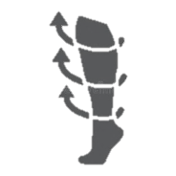
Après l’entrainement ou le match
La récupération commence dès la fin de l’entrainement ou du match
Hydratation
Boire min 3 litres d’eau par jour
Soif = trop tard
Petites quantités régulières (1 gorgée toute les minutes)
Boire de l’eau gazeuse et/ou salé fort en minéraux (St Yorre)
Sommeil
Votre corp récupère lus vite quand vous dormez
Faire une sieste l’après-midi
Dormir entre 8h et 9h
Votre corps commence a récupérer deux heures après vous être endormie ex : je commence à récupérer à minuit si je m’endors à 22h00
Alimentation
Le carburant de votre corps
Récupérer les réserves
Manger des produits laitiers (Yop), manger des glucides ( Fruits secs, banane, pain…)
Compression
Porter des chaussettes de compression minimum 1h30 / 2 heures le plus rapidement après l’effort.
Laisser les jambes tendus contre un mur pendant 20min
Mental
Méditer (Application téléphone : petit bambou)
Avoir une routine d’avant match ( Discuter, musique …)
Vidéo sur la préparation mental avec Jordan POPINEAU
Bain froid
Rester 5min dans une eau a 8°C
Si pas possible alterner toutes les 1min eau courante Froid/Chaud pendant 6min
Etirement/Massage
Faire des étirements 4h après l’effort
Utiliser un rouleau auto-massant (20€ sur Amazon)
Exemple d'auto-massage
Récupération
Le lendemain :
Courir 30 min
Faire du Vélo pendant 1 Heure
Piscine

Slide 6
Préparation d’avant match
H -6H00 | Petit déjeuner
H -5h30 | Temps calme (Balade, méditation, sieste, TV )
H -3H30 | RDV + Repas
H -3h00 | Temps calme
H -2h00 | Balade
H -1H40 | Arrivé au stade
H -1H30 | Vestiaire + Routine individuelle (Activation, souplesse, mobilité, massage…)
H -1H10 | Causerie
H -0H45 | Début d ’échauffement
H -0H15 | Fin d’échauffement
156 | Match

Slide 7
Préparation d’avant match
8h00 | RDV
8H15 | DEPART EN BUS
11h30 | REPAS
12h45 | Causerie
13H10 | DEPART AU STADE
13H30 | Vestiaire + Routine individuelle (Activation, souplesse, mobilité, massage…)
14H13 | SORTIE DU VESTIARE EN GROUPE (Remplaçants y compris)
14H15 | Début d ’échauffement
14H45 | Fin d’échauffement
15H00 | Match
 | RETOUR VERS 21H00

Slide 8
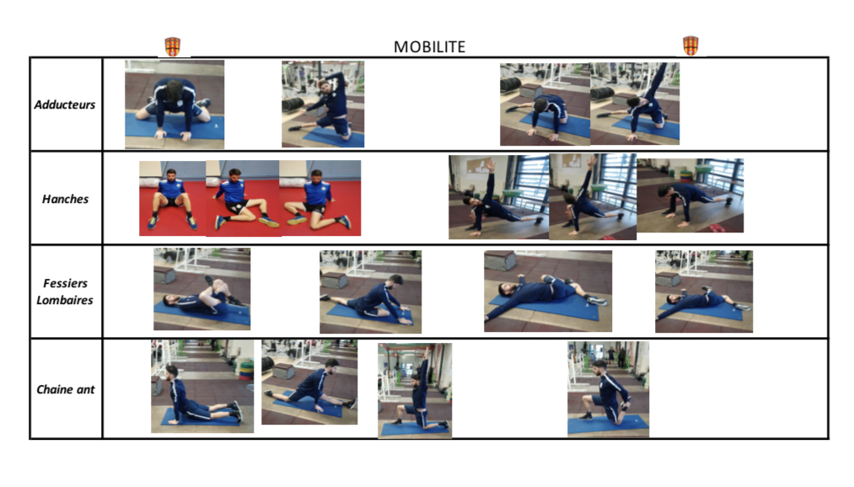
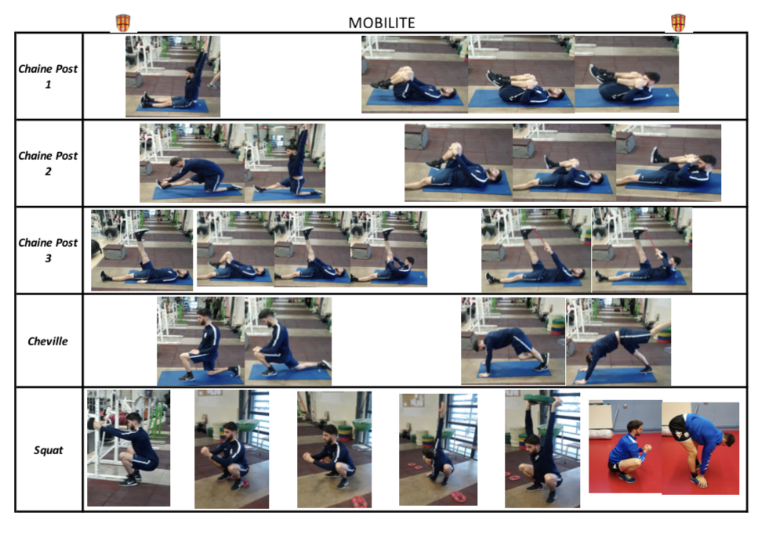
Mobilité a faire au minimum 1 fois par semaine

Slide 9
Gainage a faire tous les matins et/ou avant chaque séance
30 à 45 secondes par posture et faire 2 tours

